Slide 1
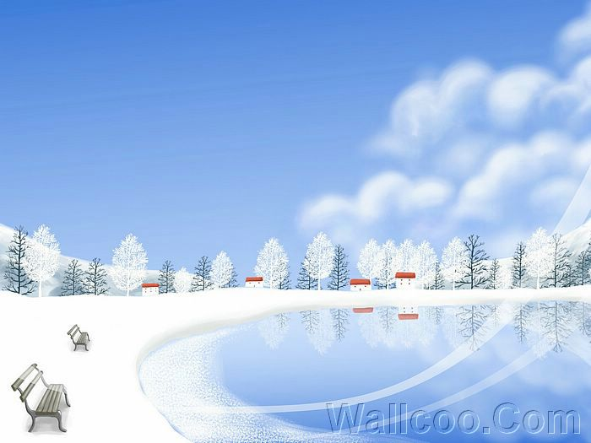

KHỞI ĐỘNG
Hát và vận động theo bài hát ‘‘Mưa bóng mây’’

Slide 2
Bài hát chúng ta vừa nghe nhắc đến hiện tượng gì của thời tiết?

Slide 3
Hạt mưa
Mây mang đầy mình nước
Gió thổi thành hạt mưa
Rồi chưa đều cho đất
Cho cỏ cây, sông hồ.
Hạt mưa ủ trong vườn
Thành mỡ màu của đất
Hạt mưa trang mặt nước
Làm gương cho trăng soi.
Hạt mưa đến là nghịch
Có hôm chẳng cần mây
Bất chợt ào ào xuống
Rồi ào ào đi ngay.
Nguyễn Khắc Hảo
Những câu thơ nào nói lên tác dụng của hạt mưa?
Những câu thơ nào nói lên tính cách tinh nghịch của hạt mưa?

Slide 4
Hạt mưa
Mây mang đầy mình nước
Gió thổi thành hạt mưa
Rồi chưa đều cho đất
Cho cỏ cây, sông hồ.
Hạt mưa ủ trong vườn
Thành mỡ màu của đất
Hạt mưa trang mặt nước
Làm gương cho trăng soi.
Hạt mưa đến là nghịch
Có hôm chẳng cần mây
Bất chợt ào ào xuống
Rồi ào ào đi ngay.
Nguyễn Khắc Hảo
THẢO LUẬN NHÓM
Các dòng thơ được trình bày như thế nào?
Bài thơ có mấy khổ? Cách trình bày như thế nào cho đẹp?

Slide 5
Hạt mưa
Mây mang đầy mình nước
Gió thổi thành hạt mưa
Rồi chưa đều cho đất
Cho cỏ cây, sông hồ.
Hạt mưa ủ trong vườn
Thành mỡ màu của đất
Hạt mưa trang mặt nước
Làm gương cho trăng soi.
Hạt mưa đến là nghịch
Có hôm chẳng cần mây
Bất chợt ào ào xuống
Rồi ào ào đi ngay.
Nguyễn Khắc Hảo
Hạt mưa
Mây mang đầy mình nước
Gió thổi thành hạt mưa
Rồi chưa đều cho đất
Cho cỏ cây, sông hồ.
Hạt mưa ủ trong vườn
Thành mỡ màu của đất
Hạt mưa trang mặt nước
Làm gương cho trăng soi.
Hạt mưa đến là nghịch
Có hôm chẳng cần mây
Bất chợt ào ào xuống
Rồi ào ào đi ngay.
Nguyễn Khắc Hảo

Slide 6
2. Tìm và viết các từ :
a) Chứa tiếng bắt đầu bằng l hoặc n, có nghĩa như sau :
-Tên một nước láng giềng ở phía tây nước ta
-Nơi tận cùng phía nam trái đất, quanh năm đóng băng
-Tên một nước ở gần nước ta, có thủ đô là Băng Cốc
b) Chứa tiếng bắt đầu bằng v hoặc d, có nghĩa như sau :
-Màu của cánh đồng lúa chín
-Cây cùng họ với cau, lá to, quả chứa nước ngọt, có cùi
-Loài thú lớn ở rừng nhiệt đới, có vòi và ngà

Slide 7
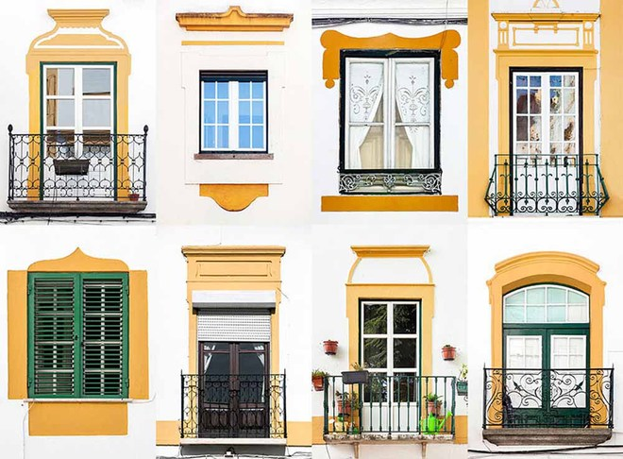
TRÒ CHƠI
1
2
3
4
5
6

Slide 8
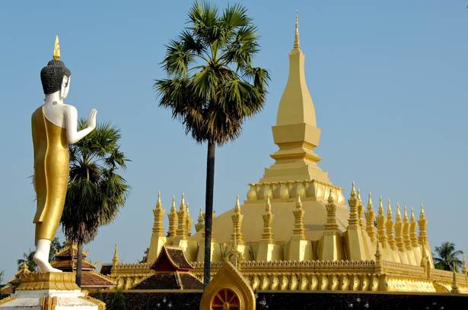
Tên một nước láng giếng ở phía Tây nước ta

Slide 9
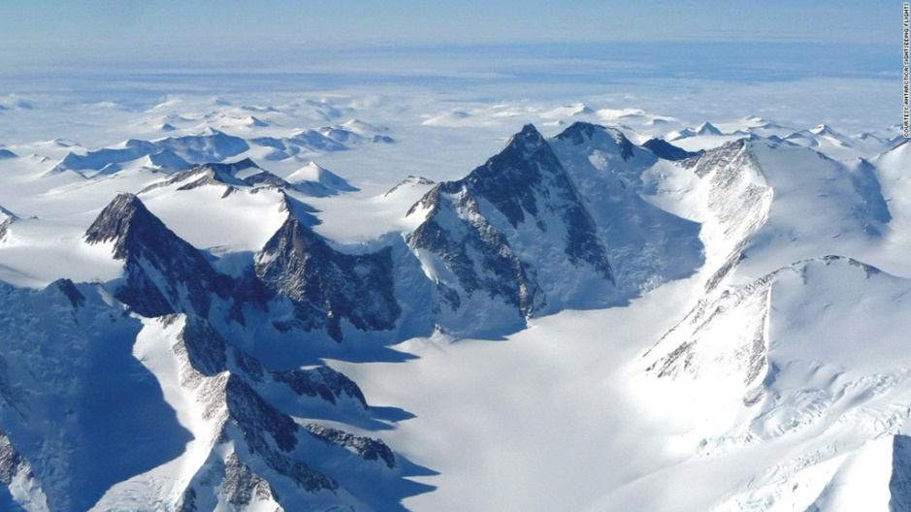
Nơi tận cùng của phía nam tráu đất quanh năm đóng băng

Slide 10

Tên mộ nước ở gần nước ta có thủ đô là Băng Cốc

Slide 11
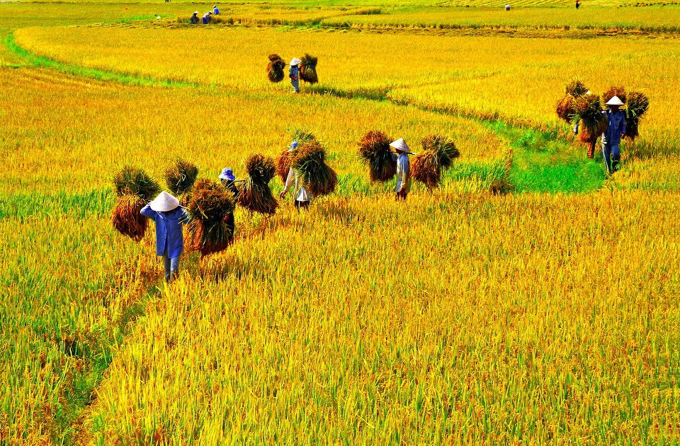
Màu của cánh đồng lúa chín

Slide 12
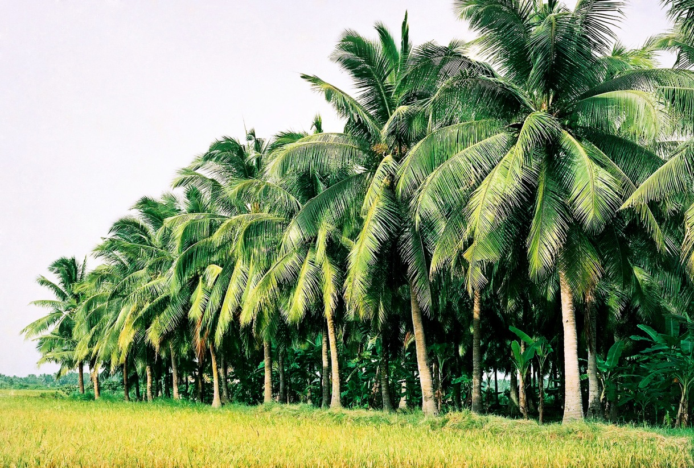
Cây cùng họ với cau, lá to, quả chứa nước ngọt, có cùi

Slide 13
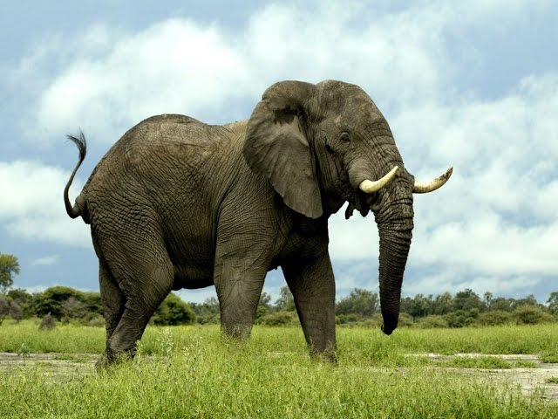
Loài thú lớn ở rừng nhiệt đới, có vòi và ngà

Slide 14
TRÒ CHƠI TIẾP SỨC
Tìm tiếng có âm đầu l/n
Chọn hai đội chơi: mỗi đội 7 HS. Lần lượt tùng học sinh lên viết từ mình tìm được vào bảng. Lưu ý, mỗi lần chỉ 1 học sinh được viết.
Nhóm nào tìm được nhiều từ đúng là nhóm thắng cuộc.

